Slide 1
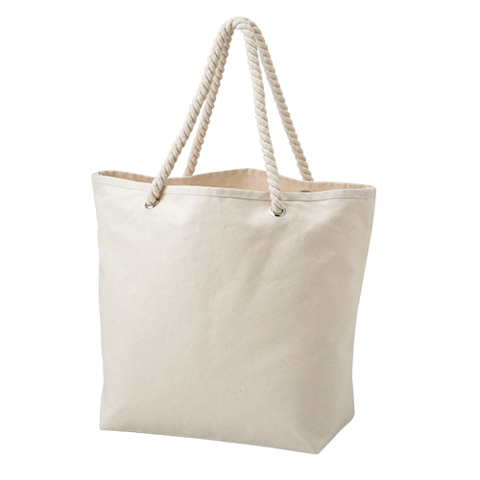
【提案書】
厚生地ロープハンドルコットントート(マチ付)
特徴
持ちやすく見た目もオシャレなロープハンドルに加え、耐久性に優れた厚手のコットン素材を使用したトートバッグです。シンプルですのでどんなオリジナルプリントにもマッチします。
商品写真
納期
納期スペース
仕様
素 材：綿（12オンス）
サイズ：約340×300×170mm（間口470mm）
包 装：10枚単位でポリ袋入
お見積
お見積りスペース

